Slide 1

هندسة وصفية
الفرقة الإعدادى
أ.د/ السيد أنور الملقي

Slide 2
تمثيل المستقيم

Slide 3
تعريف المستقيم وانواعه فراغيا
المستقيم زي ما كلنا عارفين هو خط واصل بين نقطتين ليس له بداية وليس له نهاية وبالتالي ممكن ارسمه عن طريق نقطتين واقعين عليه ودي تعتبر أشهر طريقة ولكن هناك طريقة أخري عن طريق نقطة واقعة عليه وزاوية ميله وبالتالي انا ممكن أتعامل بالطريقتين.
أنواع المستقيم بالنسبة للفراغ ودي أهم حاجة لازم ناخد بالنا منها كويس جدا
أولا :المستقيم العام
هو المستقيم الذي يميل علي جميع مستويات الاسقاط ولا يكون موازي أو عمودي علي احداها (نركز في كده كويس)وده بأتعامل معاه علي أساس أنه بيديني نقطتين ويقولي مثل المستقيم وانا بامثل النقطتين واوصلهم ببعض كده أنا مثلته وصفيا وناخد مثال توضيحي للفهم

Slide 4
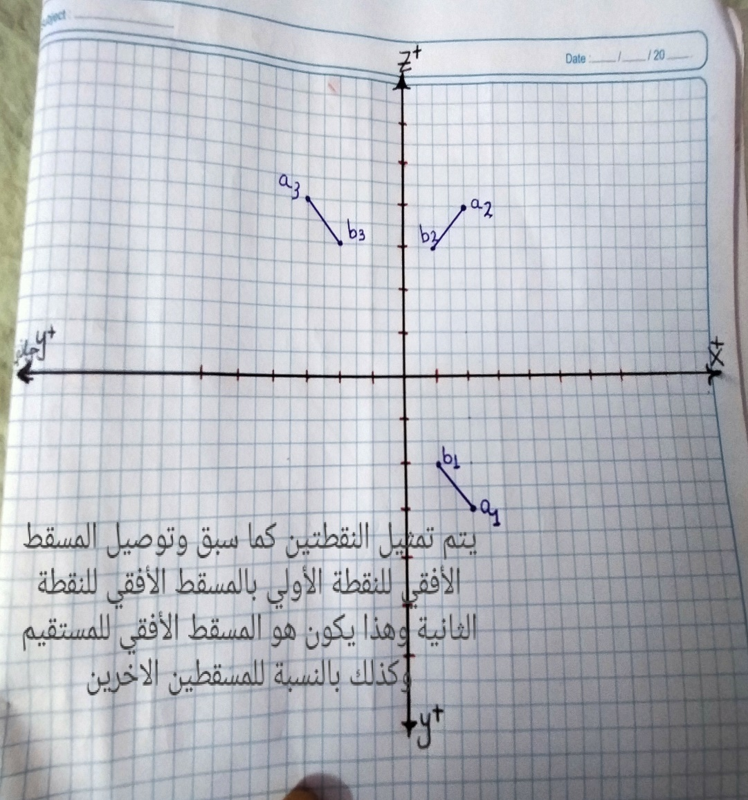
B(1,2,3) ,A(2,3,4)الذي فيه ABمثال توضيحي: مثل المستقيم
خطوات الحل:
A1)نمثل الثلاث مساقط للنقطة
B2)نمثل الثلاث مساقط للنقطة
هاوصل المسقط الافقي للنقطة الأولي
بالمسقط الأفقي للنقطة التانية يبقي ده
المسقط الأفقي للمستقيم وهكذا بالنسبة
للمسقطين الأخرين

Slide 5
ملاحظات مهمة جدا جدا جدا
1)المستقيم في الوضع العام لا يتم اسقاطه بالطول الحقيقي في اي مسقط من التلاتة فمثلا اذا كان المستقيم في وضع عام طوله الحقيقي في الفراغ 5سم فان مسقطه الافقي أو الراسي أو الجانبي يكون أقل من أو أكبر من ال 5سم ولا يوجد مسقط منهم طوله 5سم
2)بما أن المستقيم في الحالة العامة لايظهر بالطول الحقيقي في احد المساقط فانا هاحتاج أجيب الطول الحقيقي للمستقيم وده ليه اكتر من طريق وهم فرق البعد وشبه المنحرف والدوران وسوف ندرسهم بالتفصيل

Slide 6
أولا طريقة شبه المنحرف لايجاد الطول الحقيقي
من ابسط الطرق من الطبيعي ان طول المستقيم الحقيقي لا يتغير بمعني اني لو اوجدت الطول الحقيقي في احد المساقط يكفي لحساب الطول الحقيقي للمستقيم؛الموضوع بكل بساطة هاختار احد المساقط (الافقي أو الراسي )واشتغل عليه لايجاد الطول الحقيقي للمستقيم (مسقط واحد فقط) وليكن الخطوات 1)هاخد من المسقط الافقي للنقطة الاولي (xyالمسقط الافقي للنقطة وكذلك للنقطة التانية zعمودي علي المسقط الافقي للمستقيم بقيمة
واوصل بينهم يبقي ده الطول الحقيقي للمستقيم (طبعا مش هنفهم غير بتطبيق) تعالوا نطبق علي مثال

Slide 7
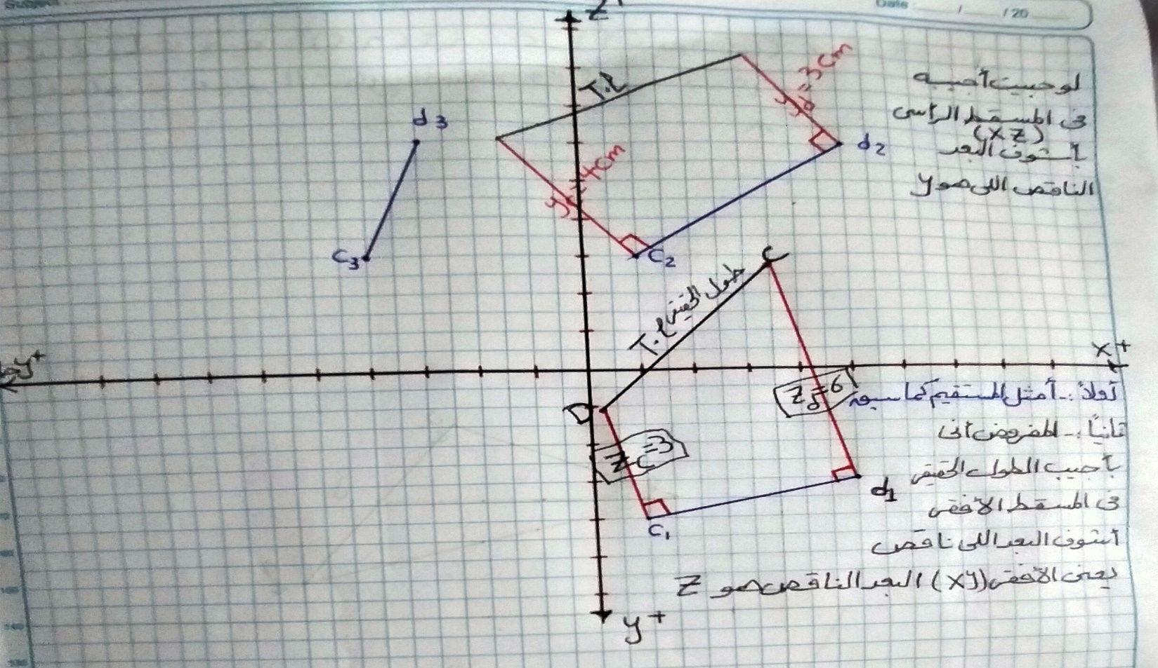
C(1,4,3),D(5,3,6)حيث DCمثال:مثل المستقيم بطريقة شبه المنحرف)مع ايجاد الطول الحقيقي للمستقيم

Slide 8
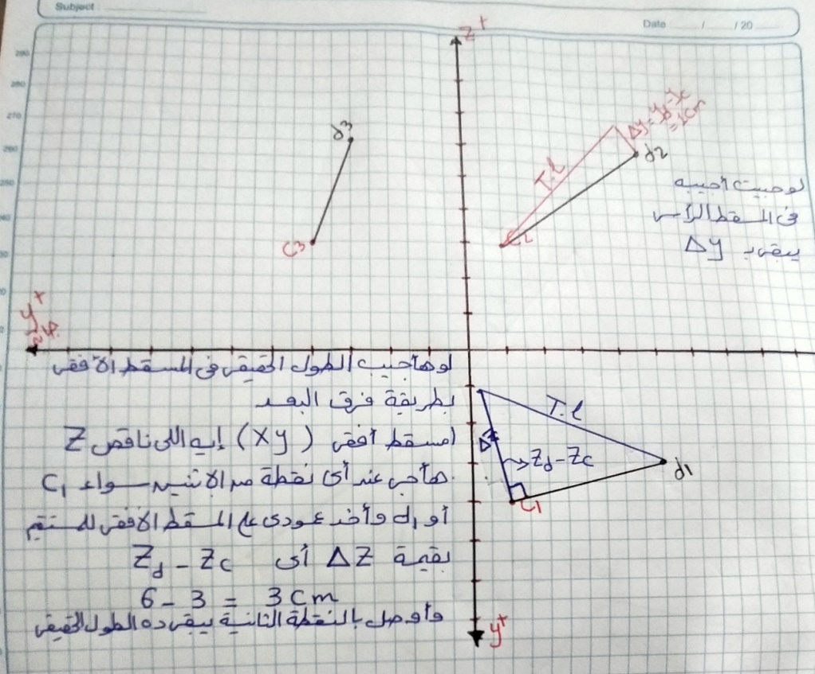
الطريقة الثانية :فرق البعد
تعتبر هذه الطريقة تبسيط
للطريقة السابقة اي
اننا سو نستخدم الاحداثيات
ايضا ولكن الفرق بينهم
باختصار شديد هاجي عند
مثلا المسقط الافقي
واشتغل عليه هاختار اي نقطة من
الاتنين سواء الاولي او
الثانية باقوم بعمل عمودي علي المسقط
ولكن في هذه المرة
يكون قيمة العمودي هو الفرق بين البعد
الناقص للنقطتين
(طبعا تهنا )تعالوا نطبق علي
نفس المثال السابق ولكن
هاجيب الطول الحقيقي بطريقة فرق البعد

Slide 9
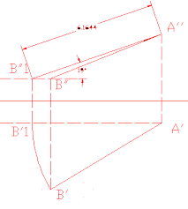
الطريقة الثالثة طريقة الدوران
والطريقة دي خدناها الترمالول في درس الافراد هنعمل مراجعة سريعة عليها

Slide 10
أثار المستقيم
كما سبق معرفتنا كيفية ايجاد الطول الحقيقي للمستقيم باي طريقة من الثلاثة ناتي علي بند جديد وهو أثار المستقيم يعني ايه أثر(المستقيم ممتد الي مالانهاية )وبالتالي من الممكن يمتد الي ان يتقاطع مع مستويات الاسقاط فمثلا اذا تقاطع المستقيم مع المستوي الافقي فنقطة تقاطعهما تسمي الاثر الافقي واذا تقاطع مع المستوي الراسي فنقطة تقاطعهما تسمي الاثر الراسي ولكن بما اننا نتحدث في الهندسة الوصفية لابد من معرفة ايجاد تلك الاثار وصفيا
أولا لايجاد الأثر الأفقي بكل بساطة جدا بامد المسقط الراسي للمستقيم لحد ما يوصل ومن النقطة دي هانزل عمودي علي h2لخط الارض واسمي نقطة تقاطعه مع خط الارض
H1خط الارض لحد ما يقطع المسقط الافقي يبقي نقطة التقاطع دي هي الاثر الافقي
v1بامد المسقط الأفقي لحد مايقطع خط الارض في نقطة (V2ثانيا لايجاد الأثر الراسي (
v2واعمل عمودي علي خط الارض لحد مايقطع المسقط الراسي تكون هي الاثر الراسي

Slide 11
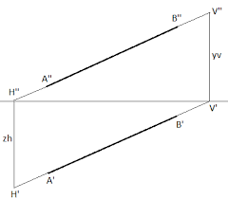

Slide 12
ثانيا المستقيمات الخاصة
هي المستقيمات التي توازي او تكون عمودية علي احد مستويات الاسقاط
أولا المستقيمات الموازية
1)مستقيم أفقي (يوازي المستوي الأفقي)
يظهر بالطول الحقيقي في المسقط الأفقي وزاوية ميله علي المستوي الراسي تظهر في المسقط الافقي بالقياس الحقيقي(ي2) ؛مسقطه الراسي يوازي خط الارض ومسقطه الجانبي يوازي خط الأرض
2)مستقيم وجهي (نخلي بالنا من اسمه وجهي )(يوازي المستوي الراسي)
يظهر بالطول الحقيقي في المسقط الراسي وزاوية ميله علي المستوي الأفقي تظهر بالقياس الحقيقي في المسقط الراسي (ي1)ومسقطه الافقي يوازي خط الأرض ومسقطه الجانبي عمودي علي خط الأرض
3)مستقيم جانبي(يوازي المستوي الجانبي)
يظهر بالطول الحقيقي في المسقط الجانبي ومسقطه الافقي عمودي علي خط الأرض ومسقطه الرأسي عمودي علي خط الارض وفي الصفحة التالية تمثيلهم

Slide 13
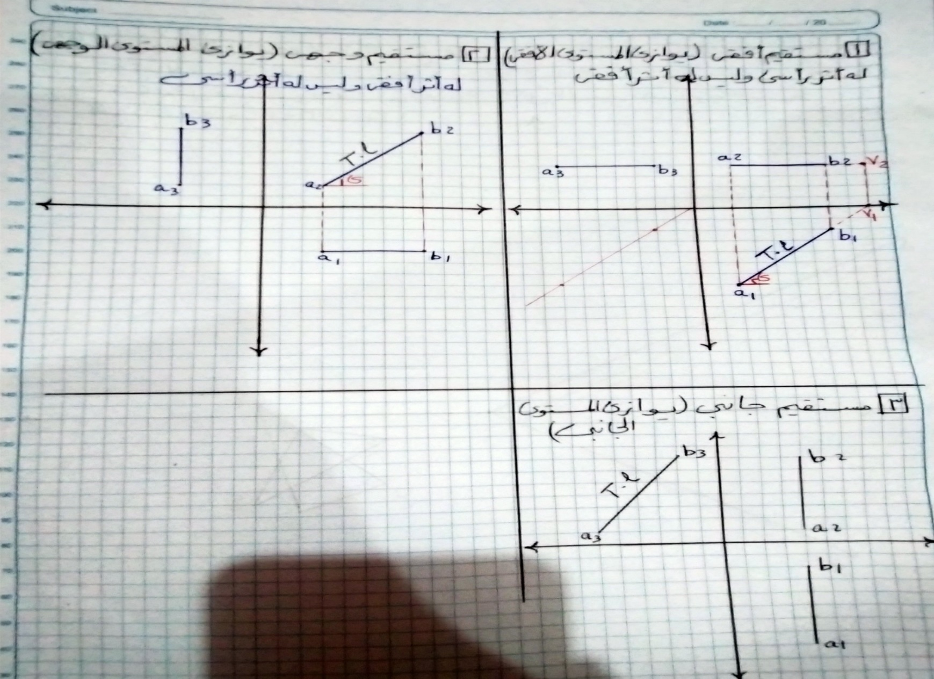

Slide 14
ثانيا المستقيمات العمودية
1)مستقيم رأسي (عمودي علي الأفقي)
يظهر بالطول الحقيقي في المسقط الراسي والجانبي ويظهر نقطة في المسقط الافقي ومسقطيه الراسي والجانبي خط عمودي علي خط الارض
2)مستقيم عمودي علي الراسي
يظهر بالطول الحقيقي في المسقط الأفقي والجانبي ومسقطه الراسي نقطة ؛مسقطة الافقي عمودي علي خط الأرض والمسقط الجانبي يوازي خط الأرض
3)مستقيم عمودي علي الجانبي
يظهر بالطول الحقيقي في المسقط الأفقي والراسي مسقطه الجانبي نقطة ومسقطه الأفقي والراسي خط يوازي خطالأرض

Slide 15
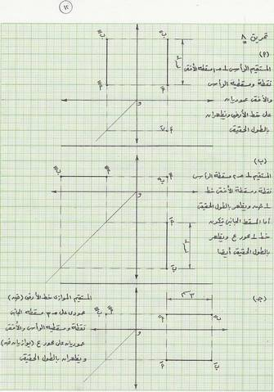

Slide 16
ملاحظات هامة جدا
1)المستقيمات الخاصة والنقط الخاصة لابد من معرفة مساقطها جيدا وادراكها بشكل واضح
2)لو لم يقل انه مستقيم خاص وظهر مسقط من المساقط يوازي خطالارض أو عمودي علي خط الأرض فان هذا المستقيم نوع من أنواع المستقيمات الخاصة وأحد المساقط طول حقيقي
لازم نحل تمارين كتير علشان نتدرب جيدا علي المستقيمات لانها المدخل للدروس القادمة وبالتالي هنبدأ نحل تمارين علي هذا الجزء

Slide 17
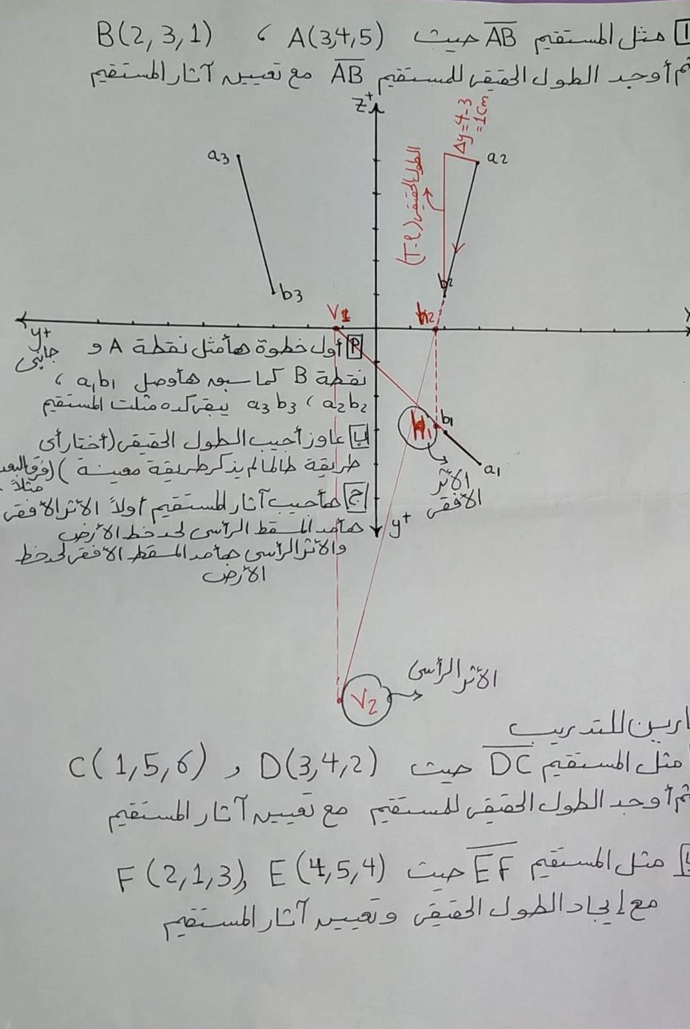
أمثلة عامة

Slide 18
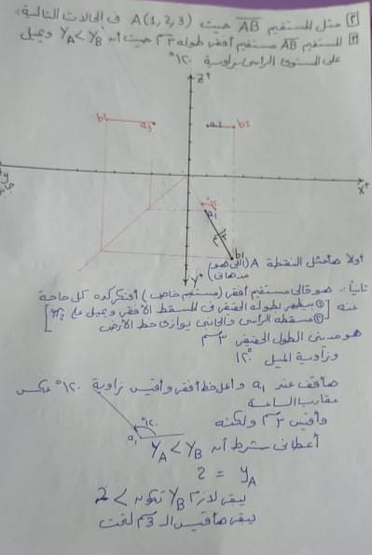

Slide 19
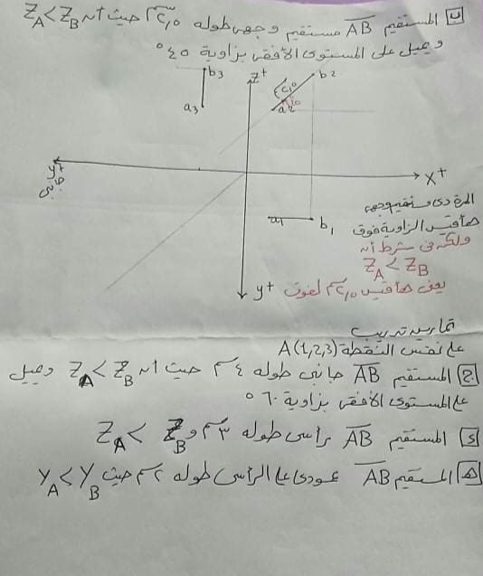

Slide 20
مع تحياتي
أ.د/السيد الملقي

